Slide 1
„Der Mensch ist zur Freiheit berufen“
Das bedeutet insbesondere aber auch Freiheit von Not!!!

Slide 2
Die Schere zwischen Arm und Reich geht immer weiter auseinander

Slide 3
Nur 42% der Bevölkerung hat Wohneigentum

Slide 4
Wie wirkt sich das auf die Vermögensverteilung aus?
Mieter
0€ Schulden
555€ Miete
Vermieter
200.000€ Schulden für Wohnungskauf
Nach 30 Jahren
200.000€ aus Arbeitslohn an Vermieter gezahlt
Vermieter nach
30 Jahren schuldenfrei

Slide 5
30 Jahre Später

Slide 6
Mieter
Mieter zahlt weiter
an Vermieter 555€
aus Lohn oder Rente
Vermieter
555€ monatliches
Zusatzeinkommen
Es wird nichts
vererbt.
Kinder und Enkel
fangen bei 0 an
200.000€ werden
vererbt.
Kinder und Enkel
haben Startkapital

Slide 7
Folge
Vermögensungleichheit verschärft sich von Generation zu Generation!!!

Slide 8
Lösung
bezahlbares
Wohneigentum

Slide 9
Was schränkt Eigenleistung ein?
Gesellschaftliche Veränderungen
Beide Partner berufstätig
Großeltern selbst oft noch beide berufstätig
Auch Freunde und Verwandte berufliche stark eingespannt
Work-Life Balance heute sehr hohen Stellenwert.

Slide 10
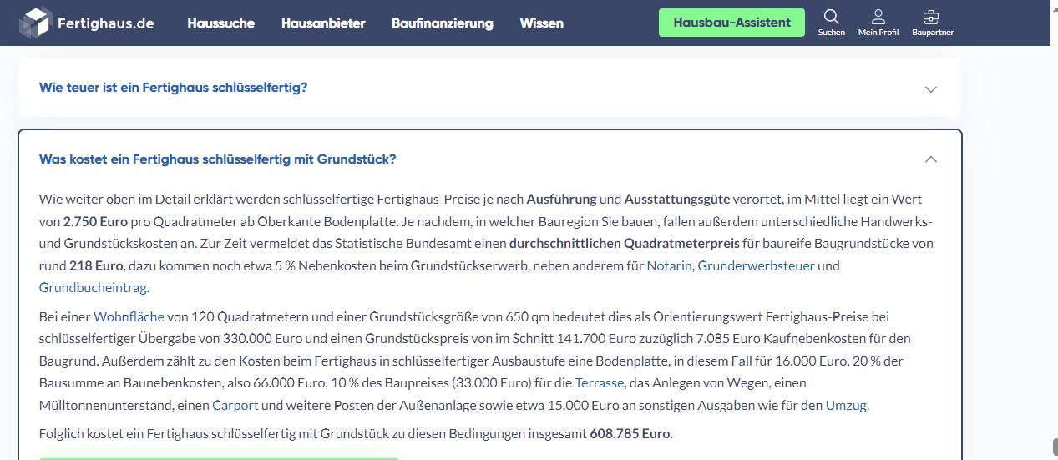

Slide 11
Monatliche belastung neubau
600.000€ x 6% Zins und Tilgung
= 36.000€ p.a. : 12 Monate
3.000€ monatlich

Slide 12
Alternative
Renovierungsbedürftige Bestandsimmobilie kaufen

Slide 13
Was schränkt Eigenleistung Ein?
Gesellschaftliche Veränderungen
Beide Berufstätig
Großeltern selbst oft noch beide berufstätig
Auch Freunde und Verwandte berufliche stark eingespannt
Work-Life Balance heute sehr hohen Stellenwert.

Slide 14
Schwaab- Ein Eigenheim für Jeden
Kaufen
Renovieren
Verkaufen schlüsselfertig

Slide 15
Monatliche Belastung Bestandsimmobilie
300.000€ x 6% Zins und Tilgung
= 18.000€p.a.:12 Monate
1.500€ monatlich

Slide 16
bitten Um Unterstützung bei der Suche von bestandsimmobilien
Wie könnte das aussehen?
Täglichen Kundenkontakt
Aushang im Büro
Anhang an Mails oder Briefe
Kontakt im privaten Umfeld
Egal wie- Sie müssen sich dabei wohl fühlen!!!

Slide 17
Vorteile für Verkäufer
Es gibt kein Besichtigungstourismus
Es werden keine Maklergebühren fällig
Es werden keine Notargebühren fällig
Wir übernehmen das komplette Ausräumen
Ab Notartermin übernehmen wir die gesamte Verantwortung für das Objekt
Vorschusszahlung möglich

Slide 18
Ihr Verdienst
1% der Verkaufssumme nach Vollzug des Kaufs
Beispiel:
200.000€ x1% = 2.000€ Provision
(Stornosicher)
Was ist Ihnen darüber hinaus für eine Zusammenarbeit noch wichtig?
Was halten Sie von dem Lösungsansatz?

